Slide 1
Prijsuitreiking om 20u Remise des prix à 20h

Slide 2
Welkom op de prijsuitreiking 2016
Bienvenue à la remise des prix 2016

Slide 3
MET DANK AAN ONZE SPONSORS - MERCI A NOS PARTENAIRES

Slide 4
WELKOM OP DEZE PRIJSUITREIKING – BIENVENU A CETTE REMISE DES PRIX
Op uitdrukkelijke vraag van meerdere sponsors zal de datum van prijsuitreiking seizoen 2017 mogelijk iets later op het jaar plaatvinden zodat ze niet samenvalt met “boot Düsseldorf”
Sur demande explicite de plusieurs de nos sponsors la remise des prix de la saison 2017 pourra se dérouler un peu plus tard dans l’année afin que la date ne coïncide pas avec “boot Düsseldorf”

Slide 5
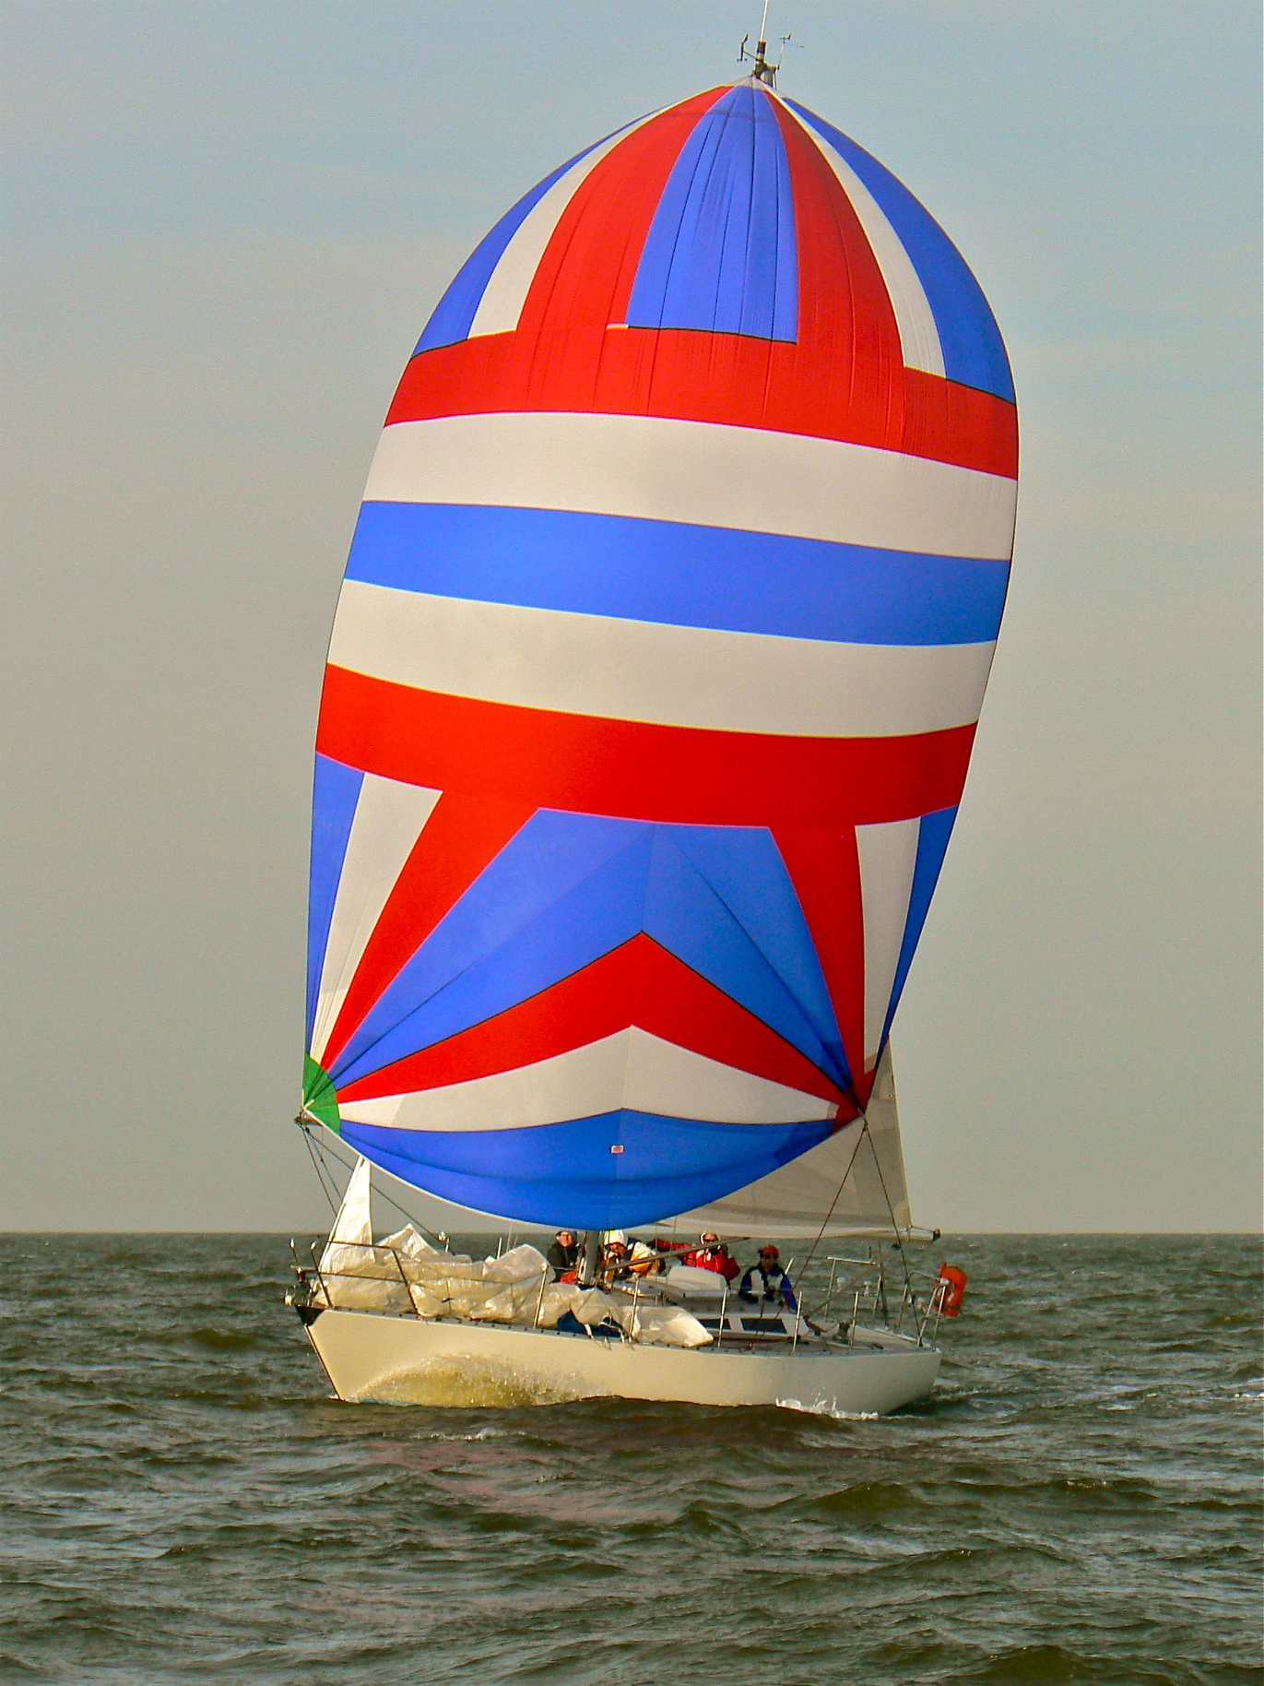
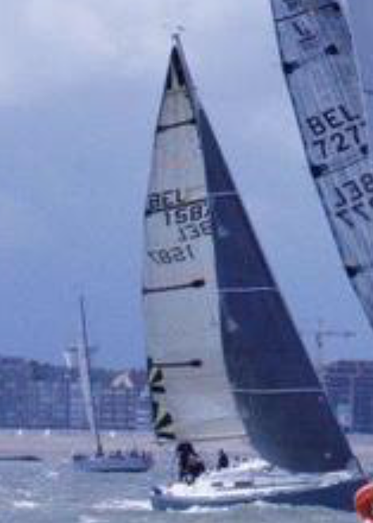
RESULTS OZK | CR FLEET
RESULTS ONZK | CR FLEET - CR 3 - 4 - 5 - 6
CAMELOT
STEPHAN WALRAVENS
KALIK K103 - RNSYC
Cup ONZK & Bon € 400 Landtmeters
Gratis IRC meetbrief 2017
OUT OF THE BLUE
BERNARD FLAMANT
DUFOUR 34 PERF. - RNSYC
Cup ONZK & Bon € 300 Wittevrongel
# Alle aanwezige winnaars ontvangen
bij hun prijs nog Bubbels van ONZK.
Eerste drie ontvangen aankoopbons,
Overige winnaars kiezen uit prijzentafel met geschenken.
Vlaamse Yachting Federatie vzw | AMB-ONZK Prijsuitreiking 2016 |

Slide 6
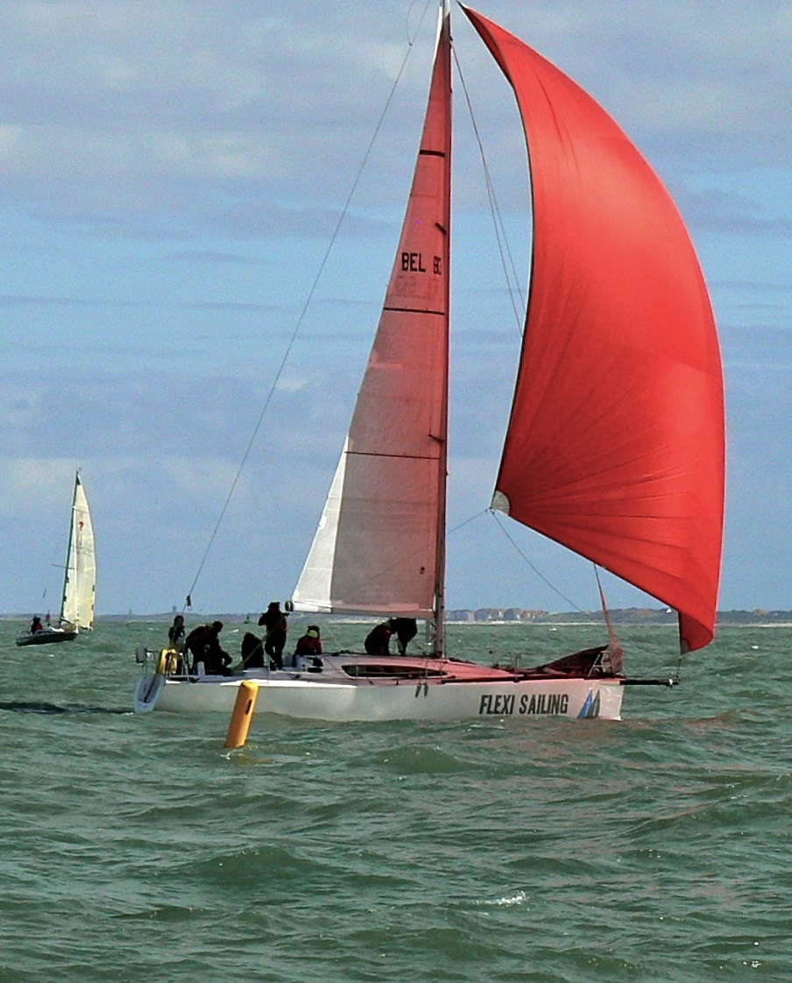
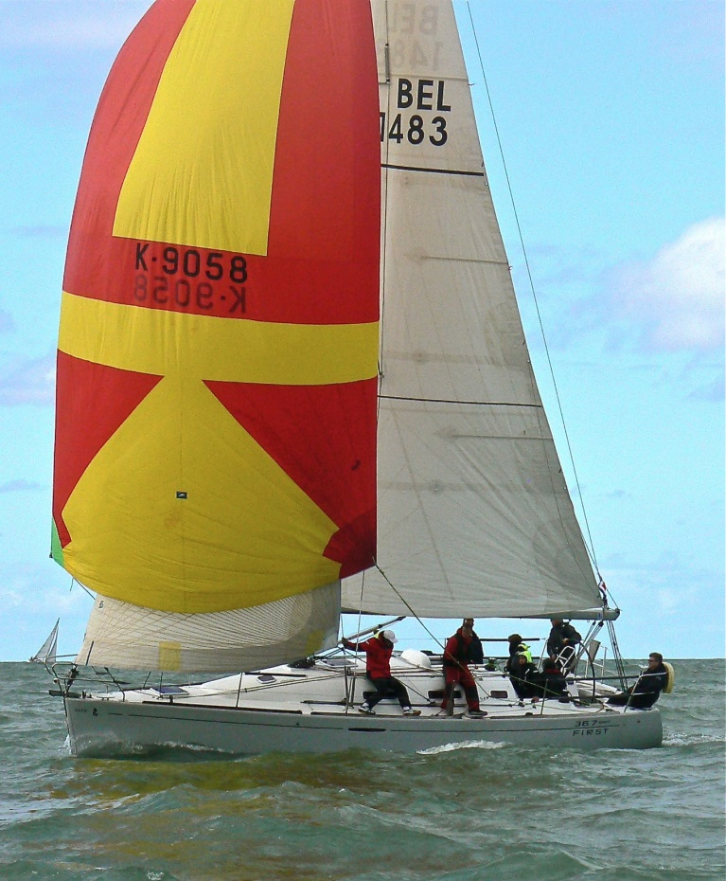
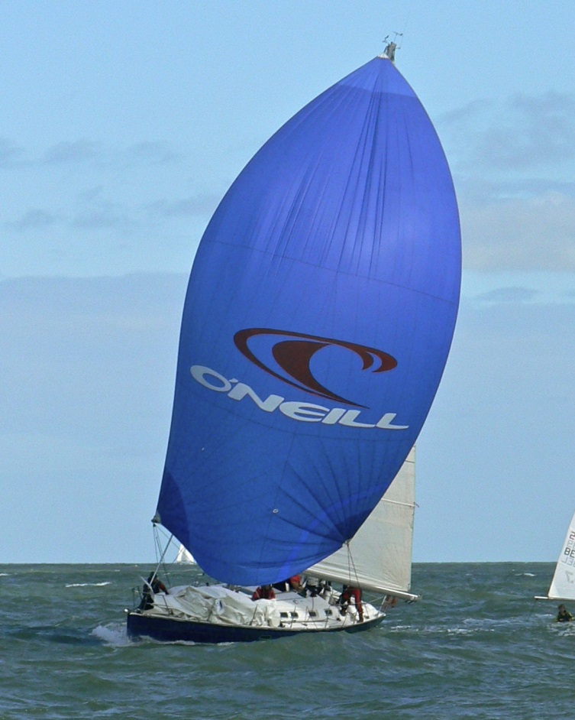
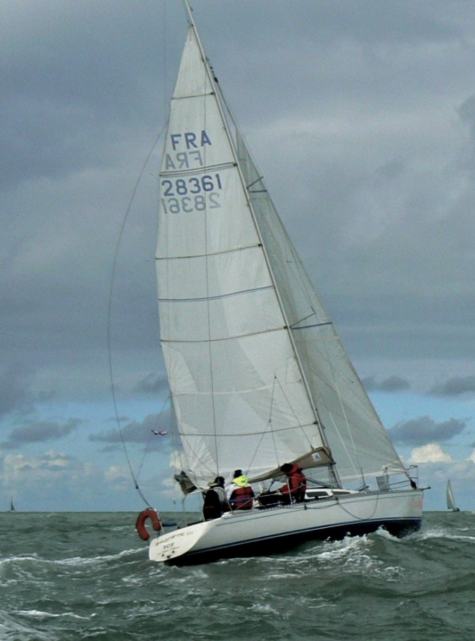
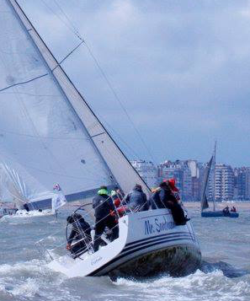
RESULTS OZK | CR FLEET
RESULTS ONZK | CR FLEET - CR 1 & 2
RACKHAM
NICOLAS GERARD
JPK 110 - KYCN
XAPA 2
JOS GROFFILS
FIRST 36.7 GTE- KLYC
O’NEILL III
PIERRE VAN HEUVERSWYN
SUNFAST 42 PTE - RBSC
MISTER SANDMAN
CHRISTIAN POTTIEZ
X 35 OD - RNSYC
YALCH'IK III
ARMEL DE KERROS
DYNAMIC 35 - YCF
Vlaamse Yachting Federatie vzw | AMB-ONZK Prijsuitreiking 2016 |

Slide 7
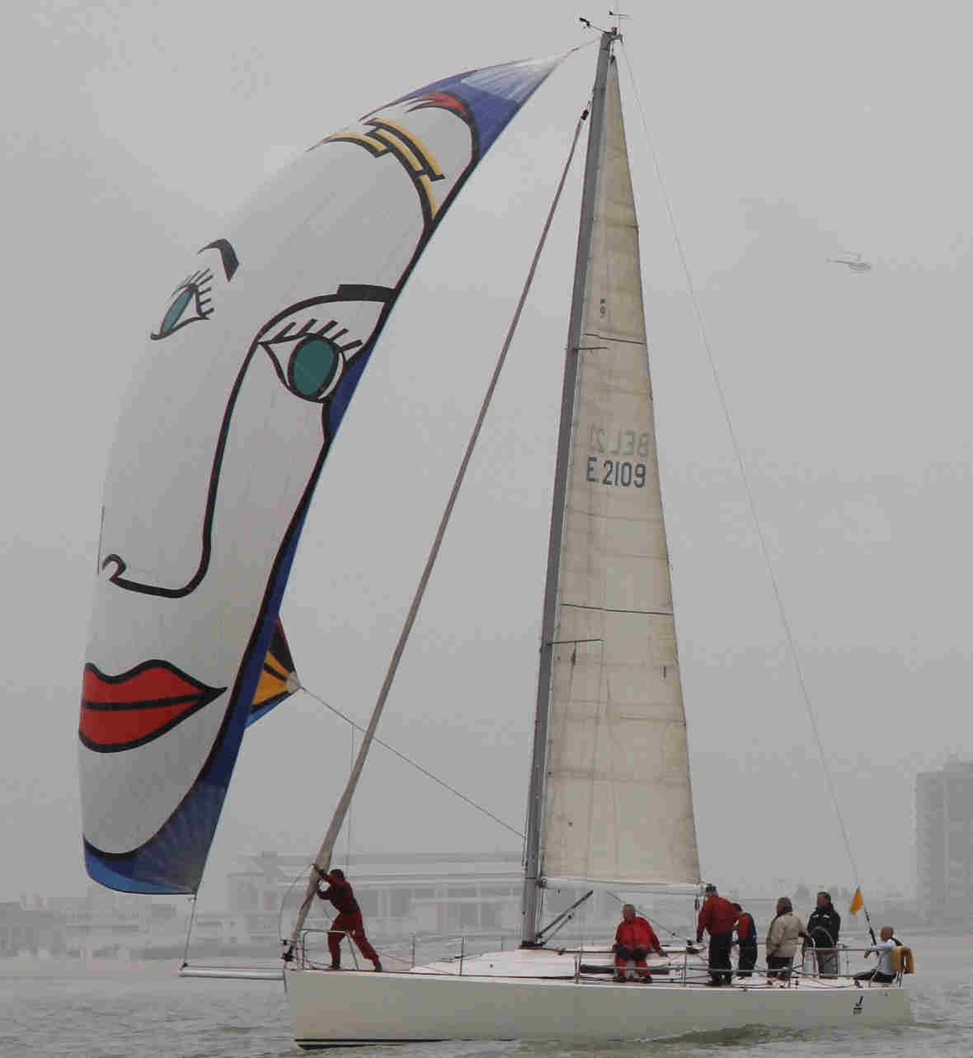
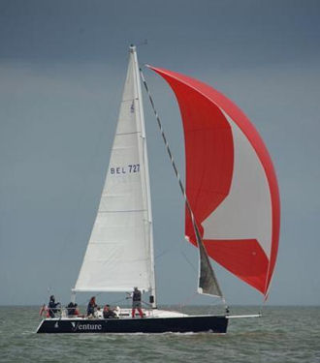
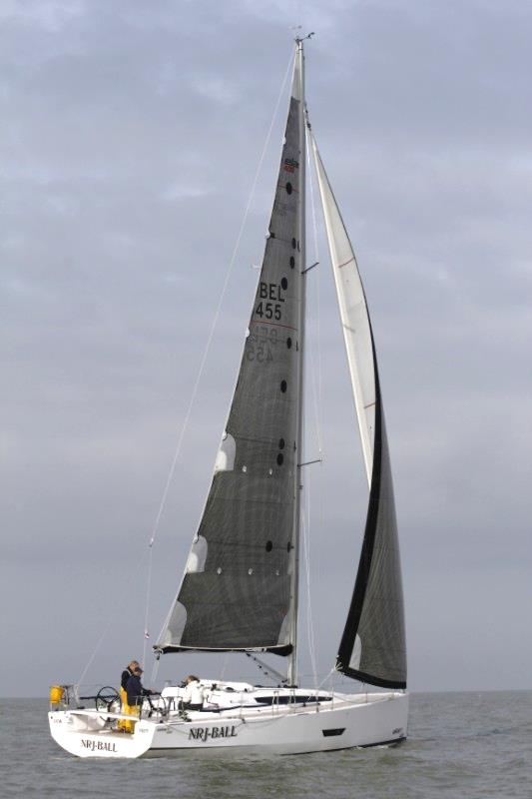
RESULTS OZK | CR FLEET
RESULTS ONZK | CR FLEET - CR 1 & 2
JULIETTE
ANDRE VINCKE
J 109 - RNSYC
Cup ONZK & Bon € 400 Wittevrongel
Gratis IRC meetbrief 2017
J-VENTURE
ANDRE DE KEGEL
J 109 - RBSC
Cup ONZK & Bon € 300 Westdiep
NRJ-BALL
ROLAND CLAEYS
ELAN 400 - VVW NIEUWPOORT
Cup ONZK en Bon € 200 Landtmeters
Vlaamse Yachting Federatie vzw | AMB -ONZK Prijsuitreiking 2016 |

Slide 8
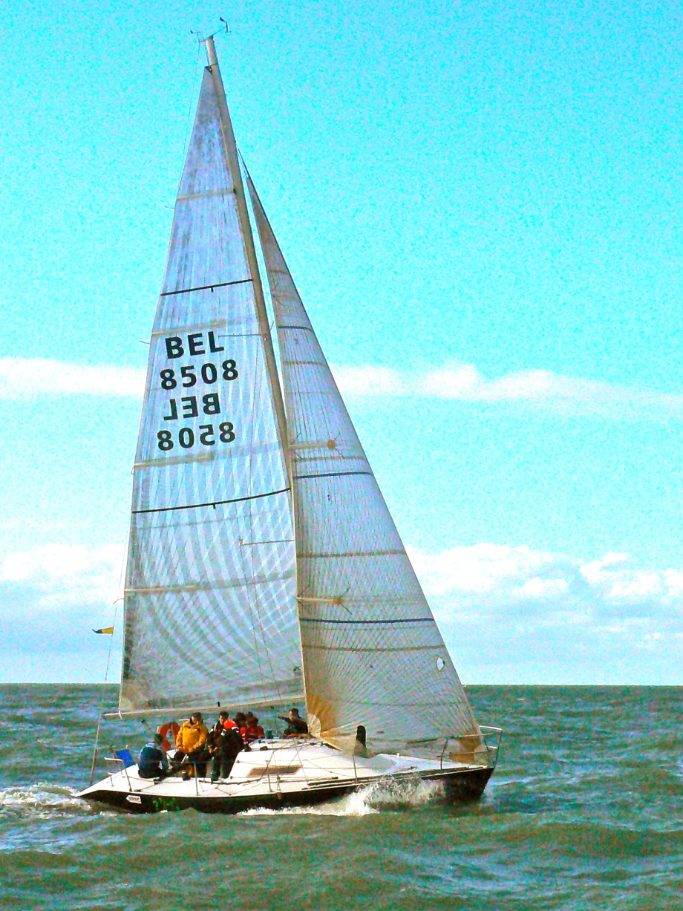
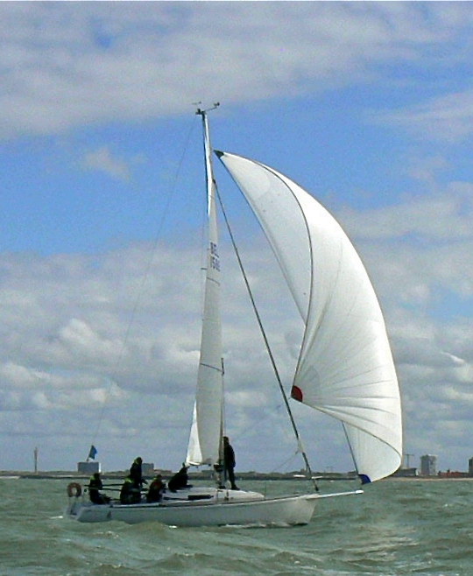
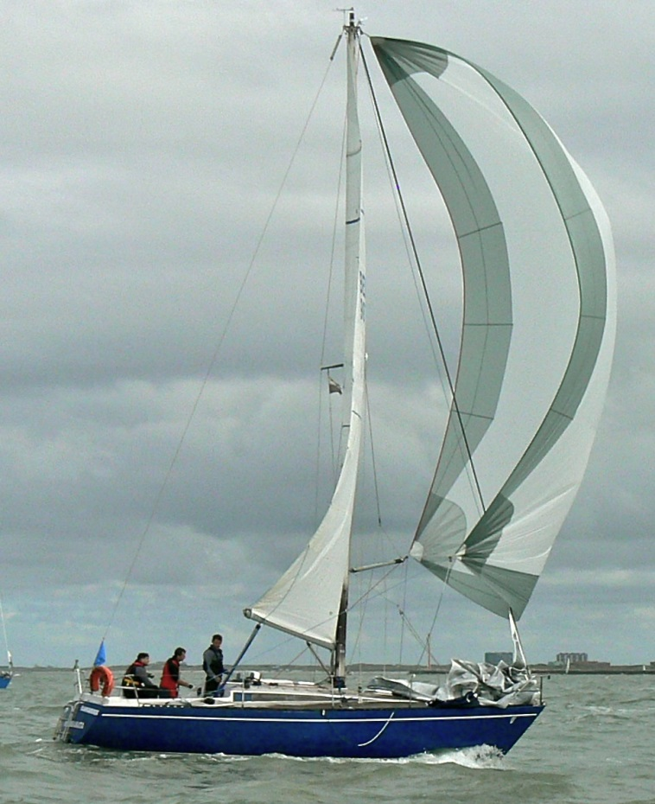
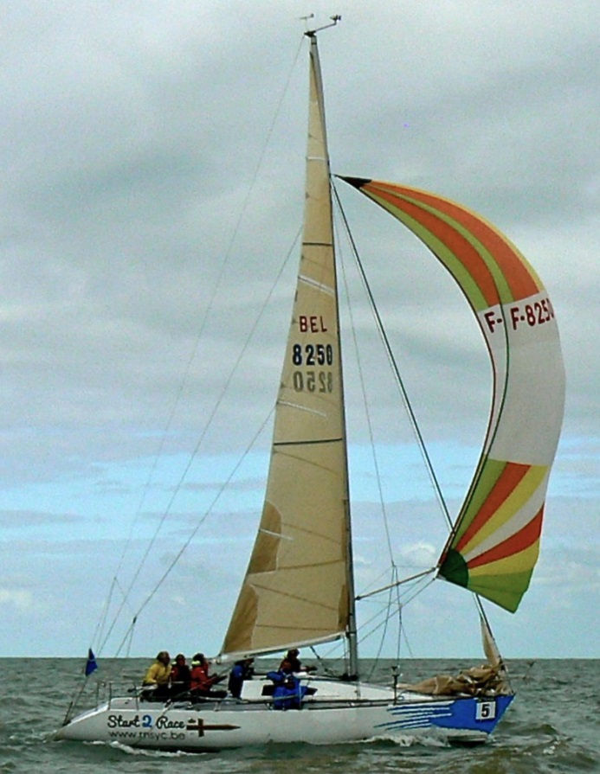
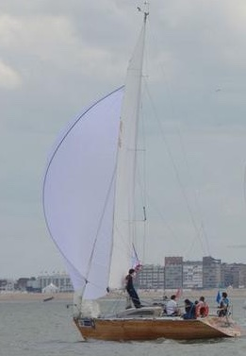
RESULTS OZK | CR FLEET
RESULTS ONZK | IRC 3
ALF
JEREMY FLORIZOONE
HALFTON - KYCN
JOLO
BART WAUTERS
J 92 - RNSYC
FANTASY
IAN VAN BURM
HALFTON – KYCN
MAHABHARATA
DIMITRI VANVYVE
KALIK 33 - RSYC
NORTH SEA THREE
WARD DESOETE
HALFTON - RSYC
Vlaamse Yachting Federatie vzw | AMB -ONZK Prijsuitreiking 2016
|

Slide 9
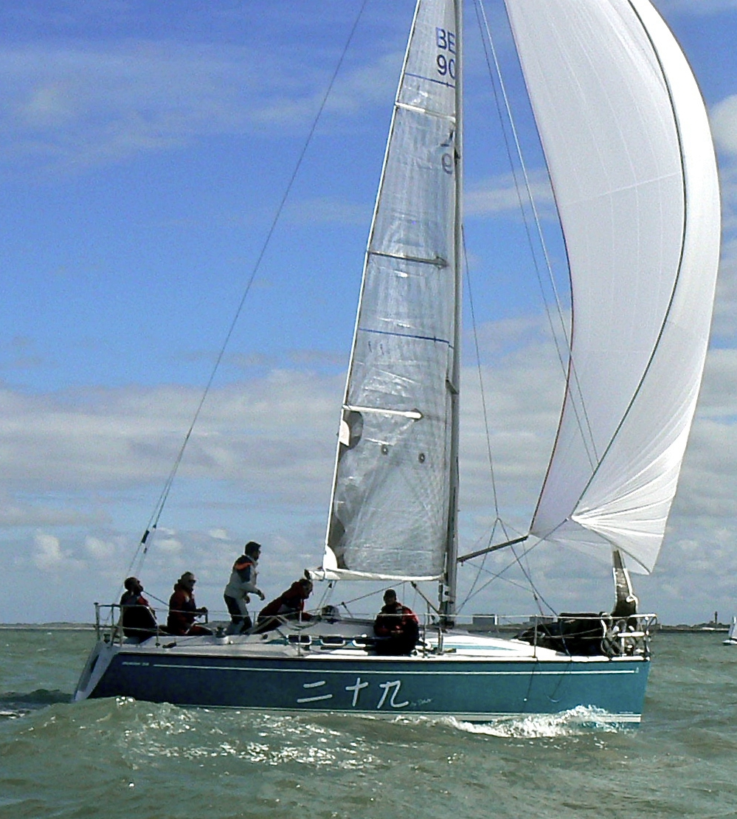
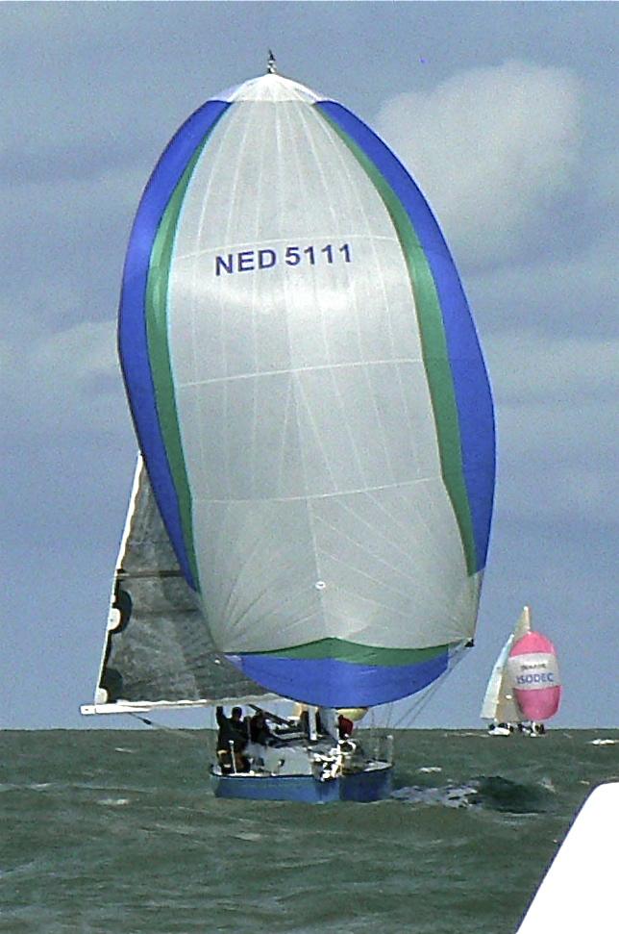
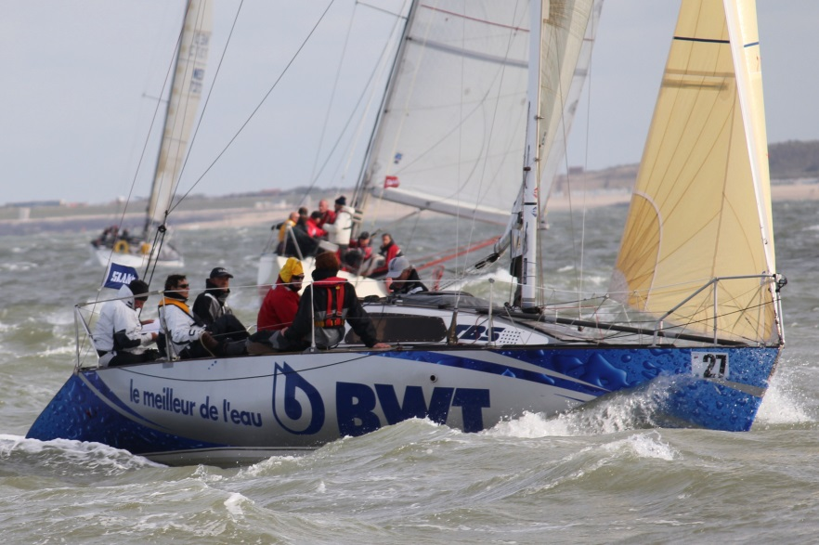
RESULTS OZK | CR FLEET
RESULTS ONZK | IRC 3
PICSOU
ALAIN ROUSSEAU
DEHLER 29 - KYCN
Cup BRYC & Bon € 400 Westdiep
CAPELLA
FRANS MAAS
ONE OFF - WVB
Cup WSKLuM & Bon € 300 Marina
GENERAL TAPIOCA
PHILIPPE PILATE
HALFTON - BRYC
Cup BRYC & Bon € 200 Marina
Vlaamse Yachting Federatie vzw | AMB -ONZK Prijsuitreiking 2016
|

Slide 10
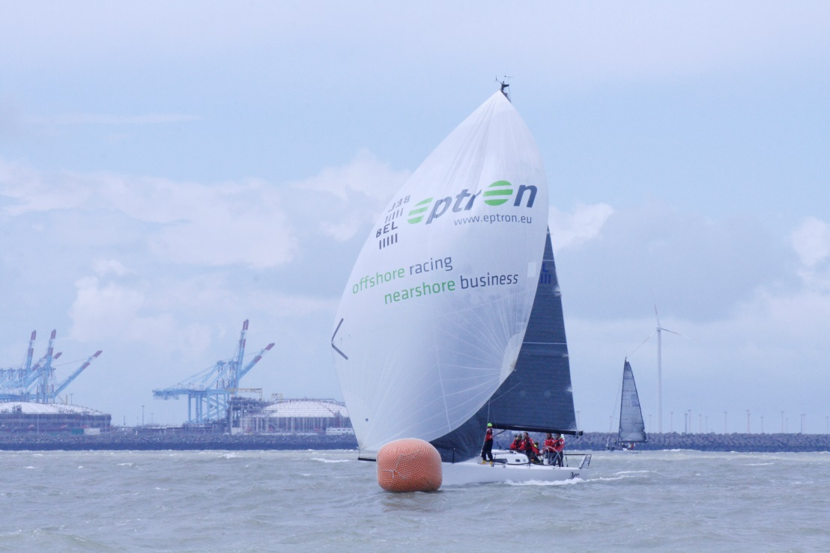
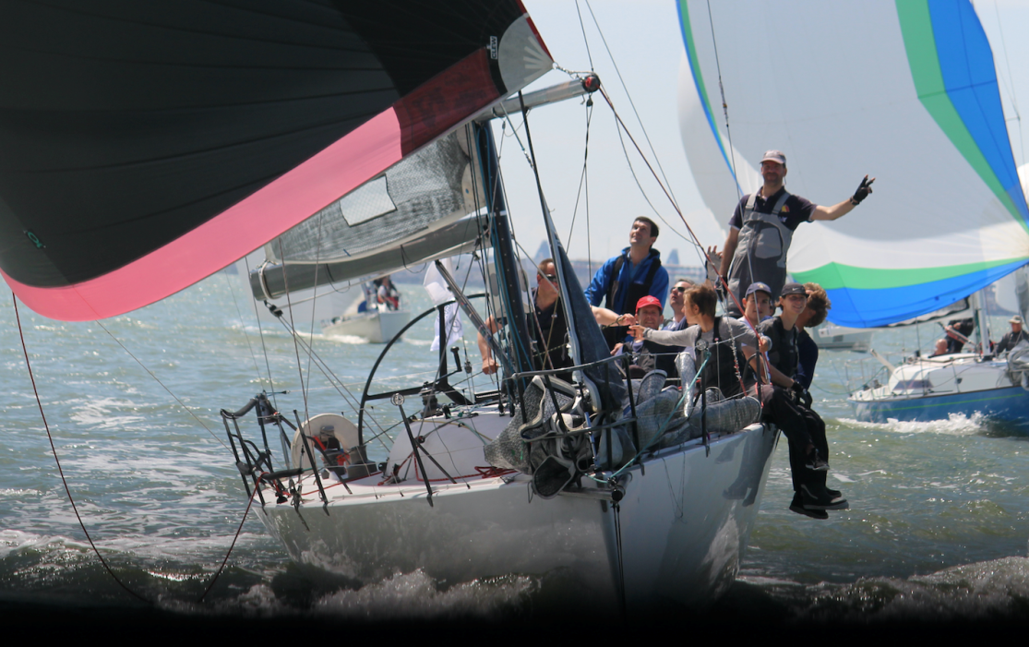
RESULTS ONZK | IRC 1-2
RAGAZZA
JAN GABRIEL
KER 11,3 - RNSYC
DJINN
SEBASTIEN DE LIEDEKERKE
J 111– RBSC
Vlaamse Yachting Federatie vzw | AMB -ONZK Prijsuitreiking 2016 |

Slide 11
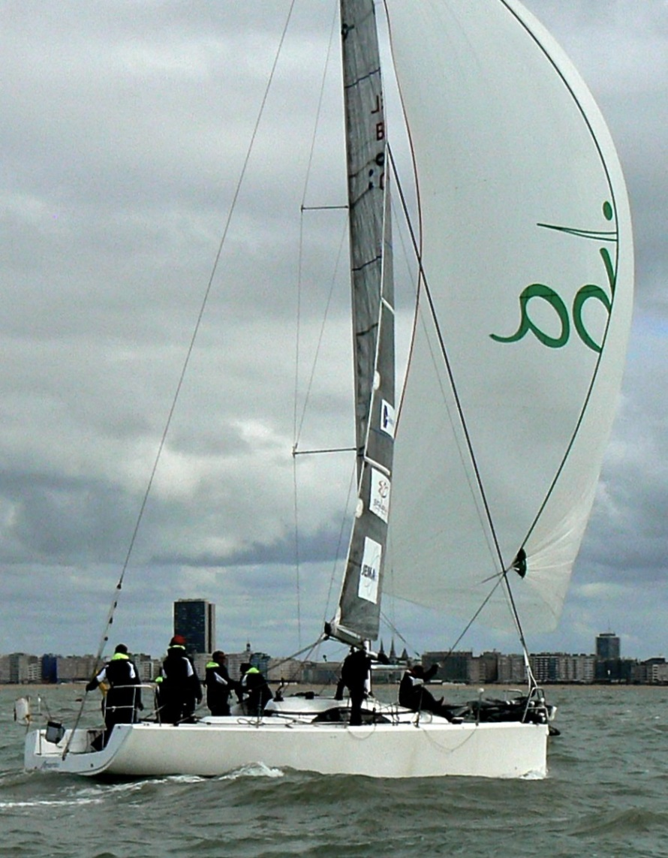
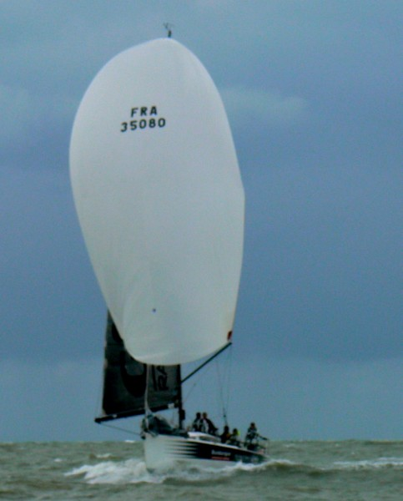
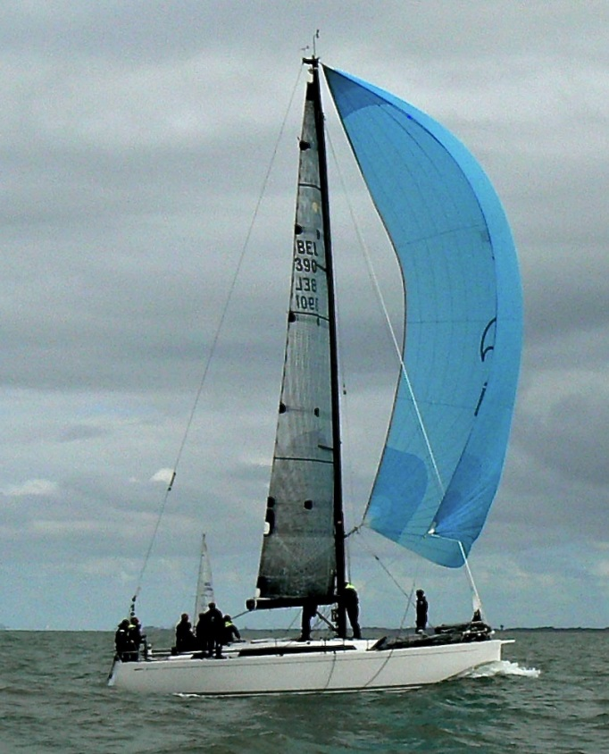
RESULTS ONZK | IRC 1-2
AMARIS 2
PROKOPIOS EFFRAIMIDIS
ARCHAMBAULT A 35– WSKLum
CUP RBSC & Bon € 400 Landtmeters
DUNKERQUE PLAISANCE
PHILIPPE BOURGOIS
ARCHAMBAULT A35- LES DAUPHINS
Cup VYF& Bon € 300 Westdiep
ALEGRIA
CARL SABBE
GRAND SOLEIL 39 SPORT – RBSC
CUP RNSYC & Bon € 200 Scheepswerven Vandamme
Vlaamse Yachting Federatie vzw | AMB -ONZK Prijsuitreiking 2016 |

Slide 12
Trophy Gaetan Janssens
De trofee “Gaëtan Janssens” wordt toegekend aan de club met de 3 beste boten in het Belgisch Kampioenschap IRC, alle klassen door elkaar.
Het Belgisch Kampioenschap IRC was in 2016 in Zeebrugge.
Winnaar 2016
Vainqueur 2016
PICSOU 1 pl. IRC 3
ALF 4 pl. IRC 3
FANTASY 5 pl. IRC 3
2de Plaats
2^{ième} Place
MOANA 2 pl. IRC 1&2
X-BIE 3 pl. IRC 1&2
ALEGRIA 5 pl. IRC 1&2
Le trophée «Gaëtan Janssens» est attribué au club avec les 3 meilleurs bateaux, toutes classes confondues, durant le Championnat IRC de Belgique.
Le Championnat IRC de Belgique 2016 s’est couru à Zeebruges.
Vlaamse Yachting Federatie vzw | AMB-ONZK Prijsuitreiking 2016 |
Notes:
De trofee “Gaëtan Janssens” wordt toegekend aan de club met de 3 beste boten in het Belgisch Kampioenschap IRC, alle klassen door elkaar.
Het Belgisch Kampioenschap IRC was in 2013 in Oostende.
Dezelfde club moet de trofee 3 jaar na elkaar winnen om hem definitief te mogen behouden.
Le trophée «Gaëtan Janssens» est attribué au club avec les 3 meilleurs bateaux, toutes classes confondues, durant le Championnat IRC de Belgique.
Le Championnat IRC de Belgique 2013 s’est couru à Ostende.
Le même club doit gagner le trophée durant 3 années consécutives pour pouvoir remporter le challenge à titre définitif.

Slide 13
Trophy FRANS LOUWERS
De trofee “Frans Louwers” gaat naar de Club met de 3 beste IRC boten in het ONZK.
Winnaar 2016
Vainqueur 2016
PICSOU 1 pl. IRC 3
ALF 4 pl. IRC 3
FANTASY 6 pl. IRC 1&2
2de Plaats
2^{ième} Place
RAGAZZA 4 pl. IRC 1&2
JOLO 5 pl. IRC 3
NORTH SEA 3 8 pl. IRC 3
Le trophée «Frans Louwers» est attribué au club avec les 3 meilleurs bateaux en IRC dans l’ONZK
Vlaamse Yachting Federatie vzw | AMB -ONZK Prijsuitreiking 2016 |
Notes:
6

Slide 14
IRC – CR JAARVERGADERING
OP DINSDAG 28 MAART 2017 OM 19 UUR
IN HET SPORTHOTEL IN GENT
LE MARDI 28 MARS 2017 A 19 HEURES
A GAND A L’HOTEL DU SPORT BLOSO

Slide 16
MET DANK AAN ONZE SPONSORS - MERCI A NOS PARTENAIRES

